Slide 1


1

Slide 2
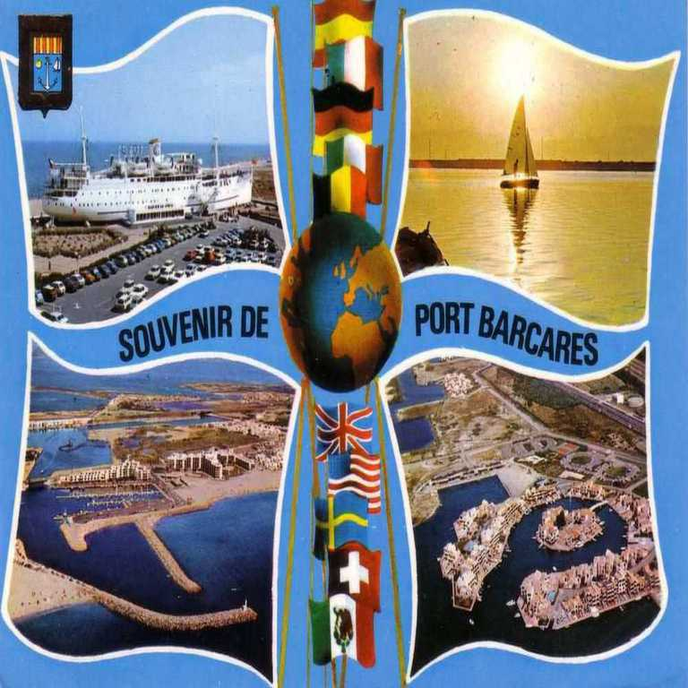
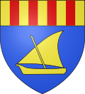

Slide 3
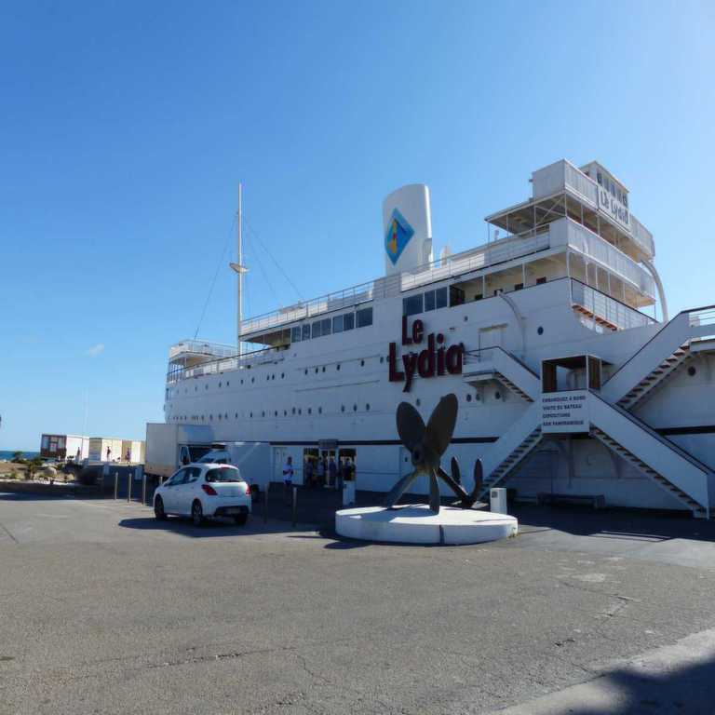
Le Lydia est un paquebot mixte construit en 1931 au Danemark et initialement baptisé Moonta. Après avoir navigué dans les mers australes sous pavillon australien jusqu'en 1955 puis en Méditerranée sous pavillon grec, il fut désarmé et ensablé en 1967 sur la plage du Barcarès. Il a servi tour à tour de restaurant, discothèque ou encore de casino. Devenu propriété de la ville en 2011, il a été transformé en musée et reçoit de nombreuses expositions

Slide 4
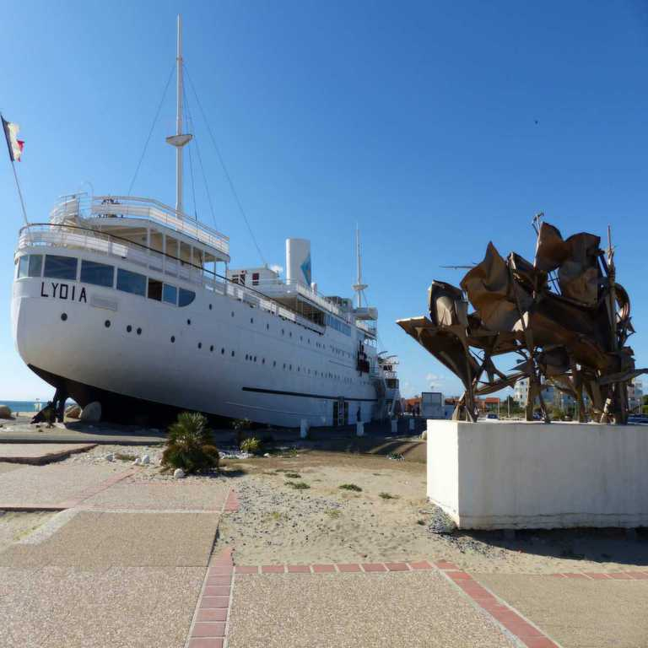

Slide 5
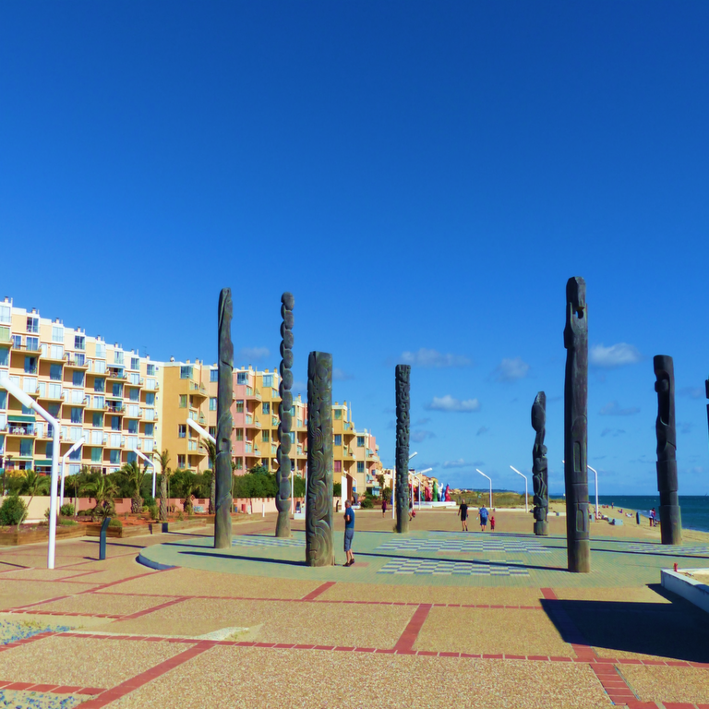
Pôle étonnant et entreprise titanesque, l’Allée des Arts, qui a été adjointe au paquebot dès 1969 grâce au célèbre photographe et galeriste britannique John Craven, est l’une des spécificités de l’identité barcarésienne. Ce Musée des Sables aux artistes réputés, toujours aujourd’hui « le plus long Musée en plein air du Monde », ne voit sa justification que par la présence du « Bateau »,

Slide 6
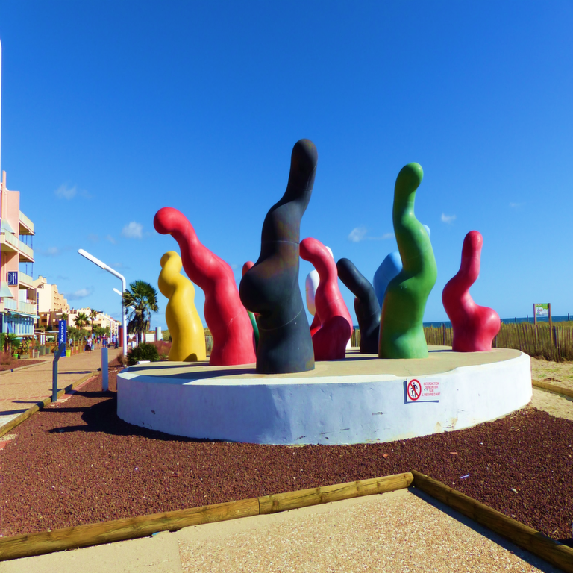

Slide 7
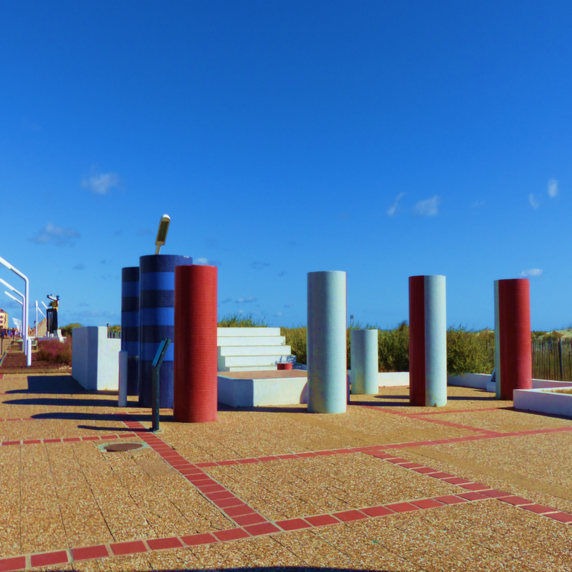

Slide 8
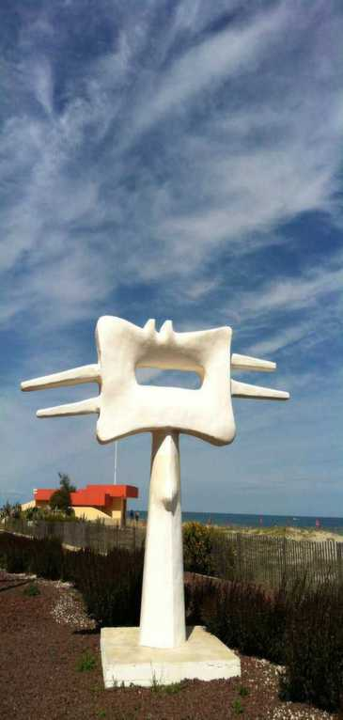
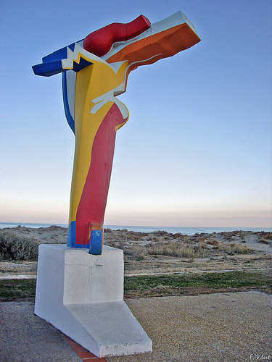

Slide 9
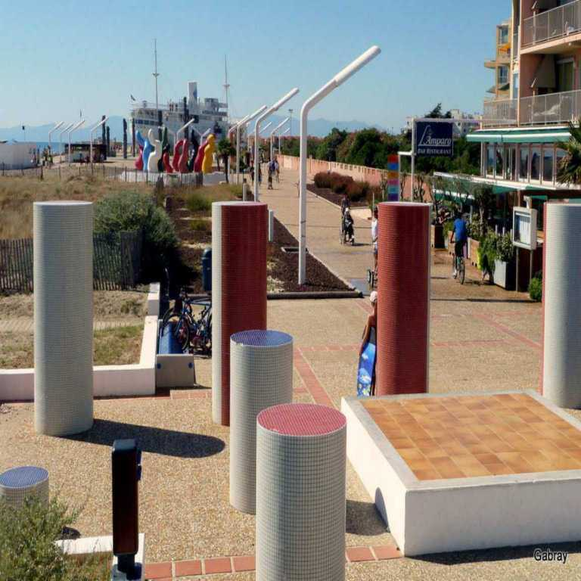

Slide 10
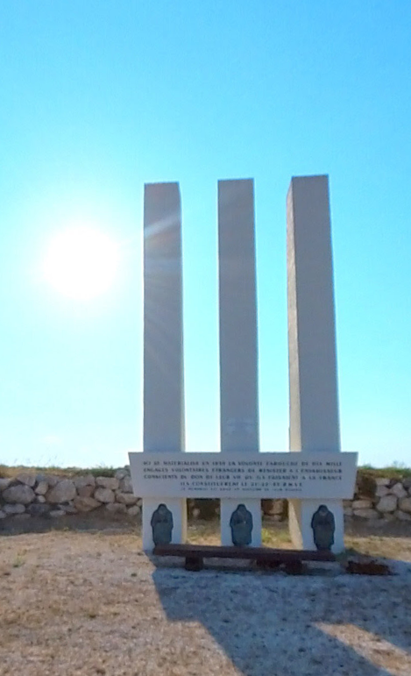
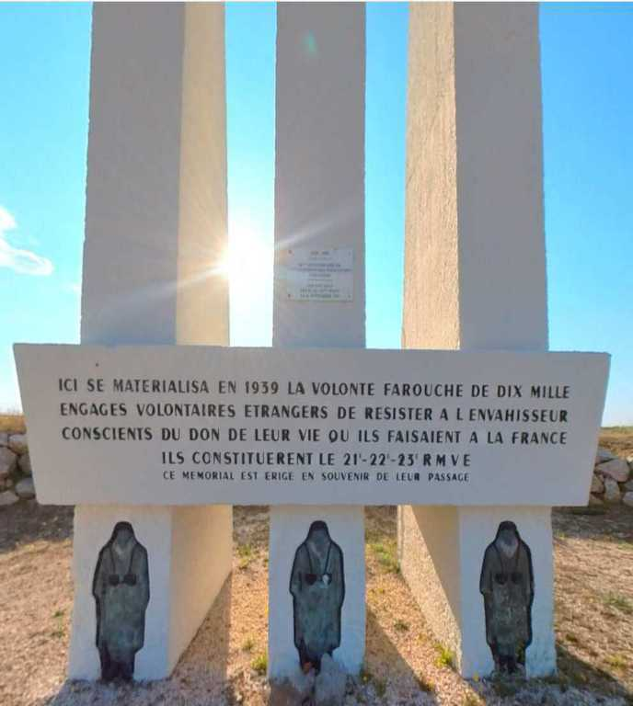
Monument à Barcarès « les Trois Colonnes »

Slide 11
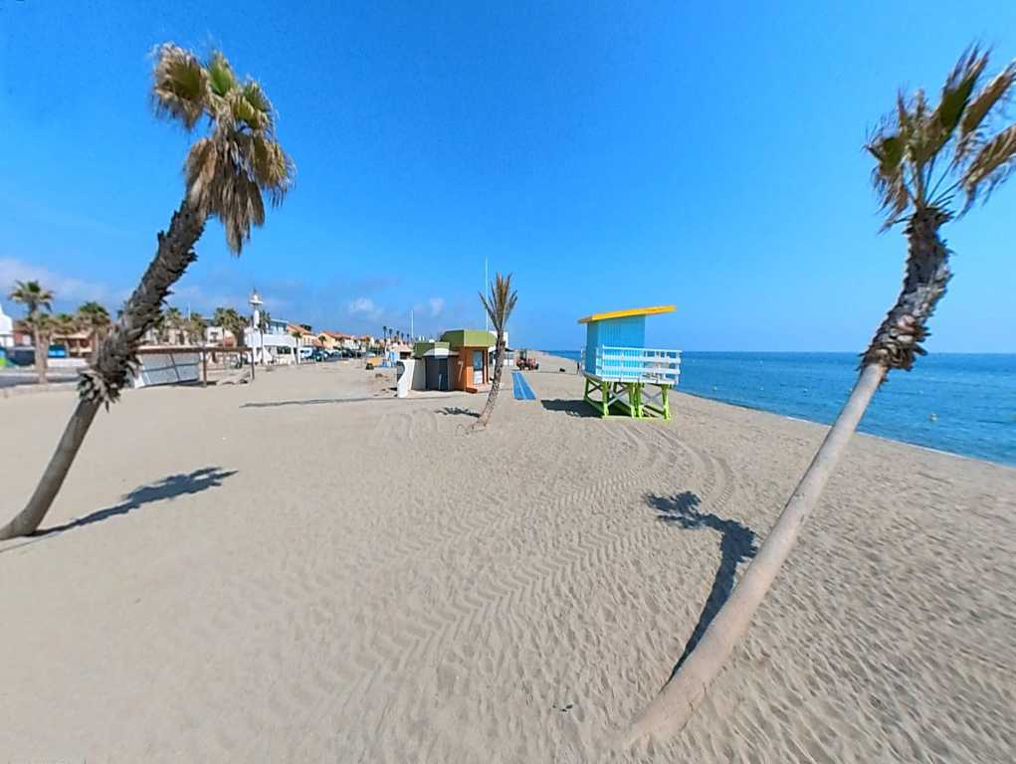

Slide 12
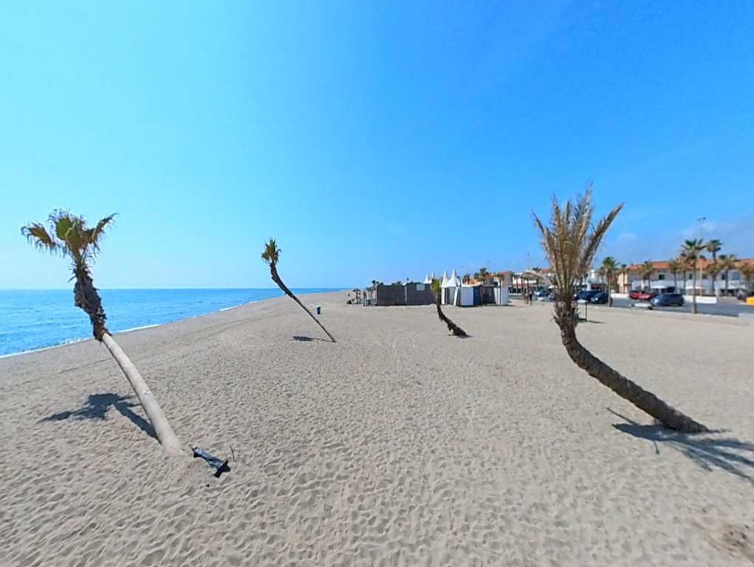

Slide 13
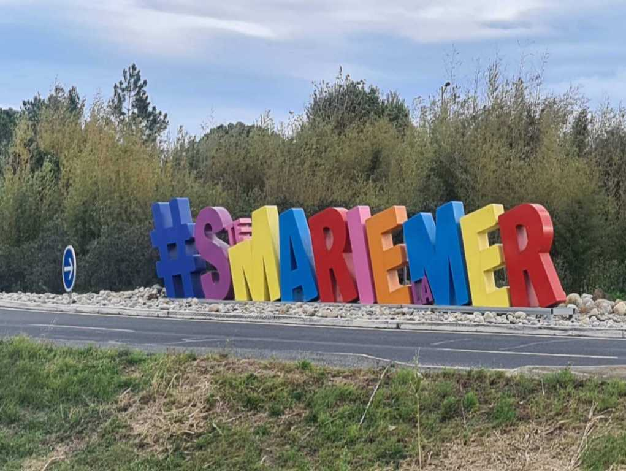

Slide 14
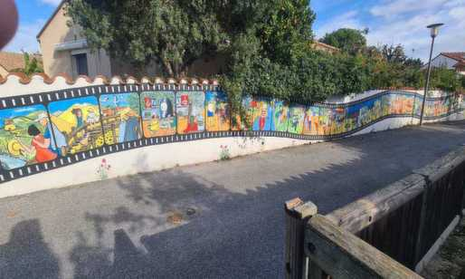
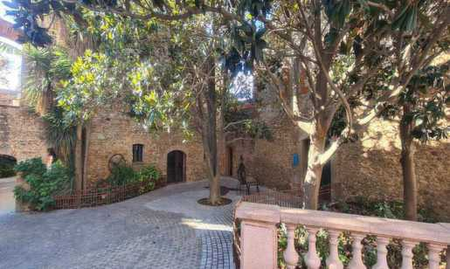
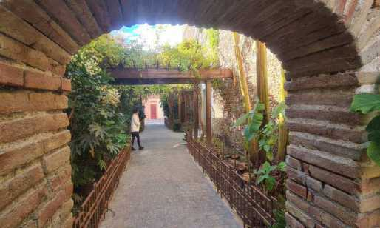
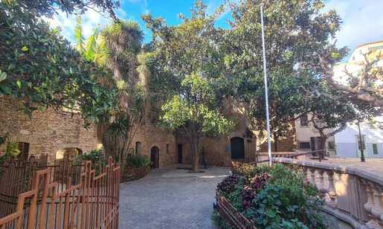

Slide 15
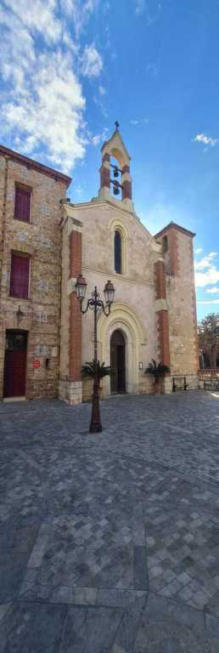
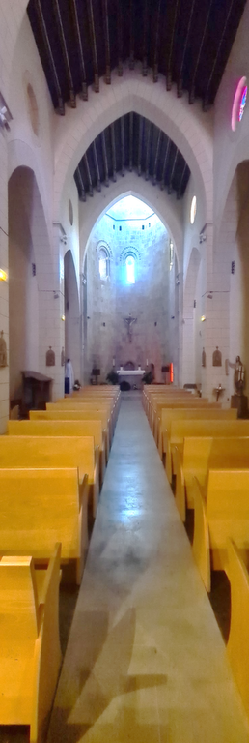
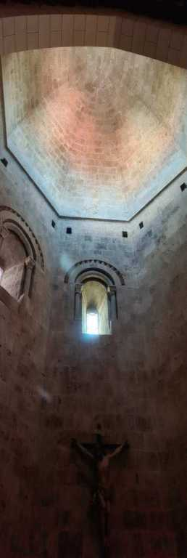
l’église
Notre-Dame de l’Assomption
elle date du XIIIe siècle

Slide 16
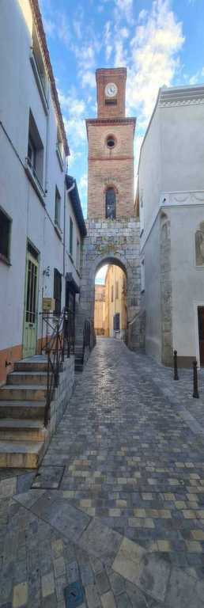
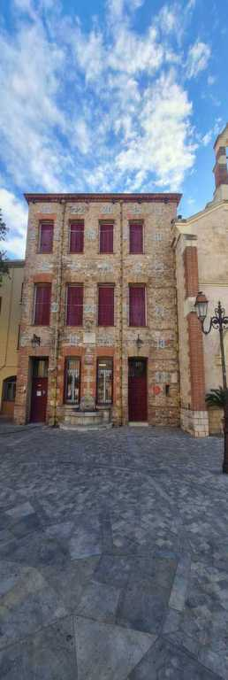
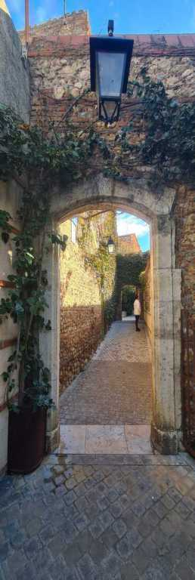

Slide 17
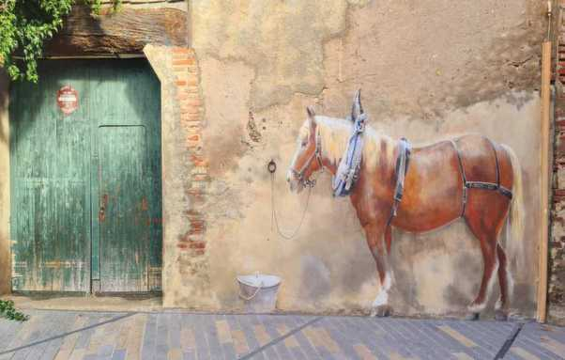
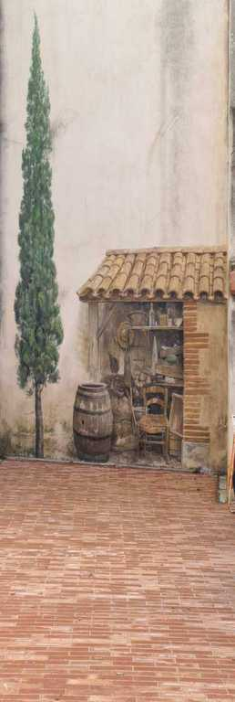
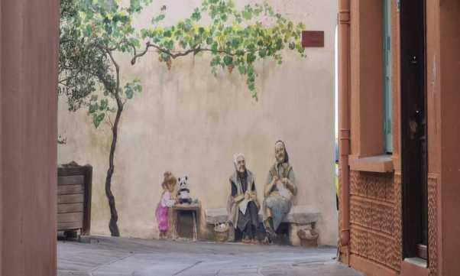

Slide 18
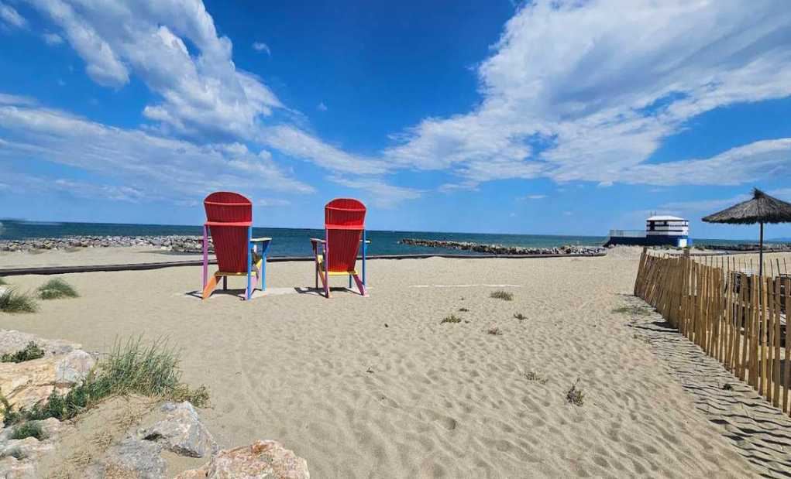

Slide 19
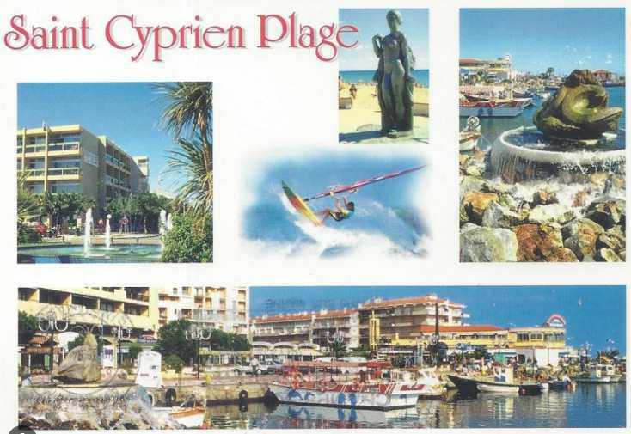

Slide 20
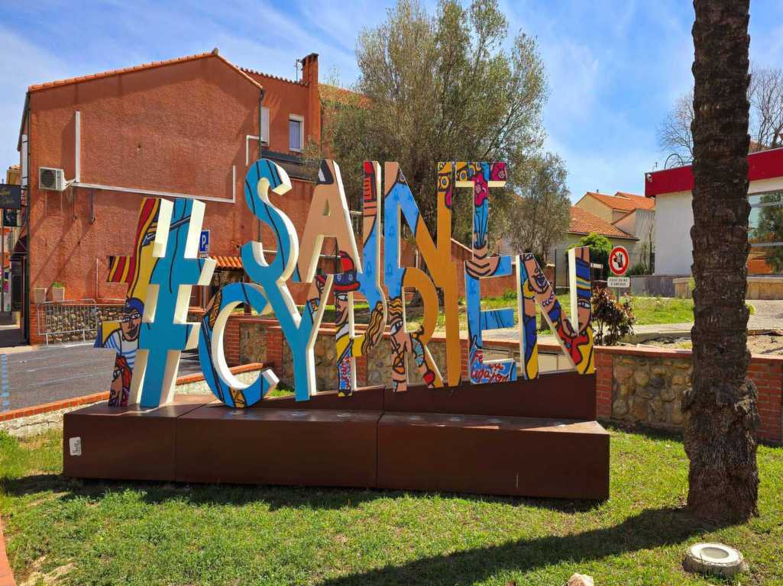

Slide 21
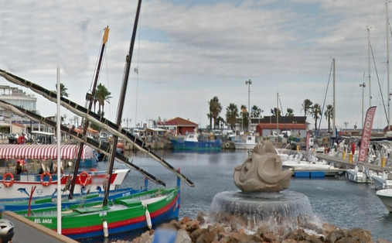
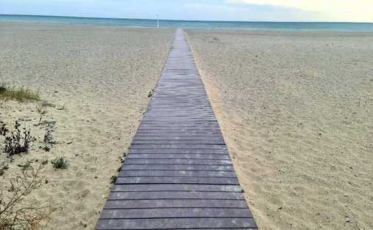
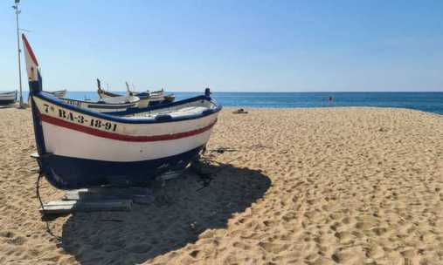
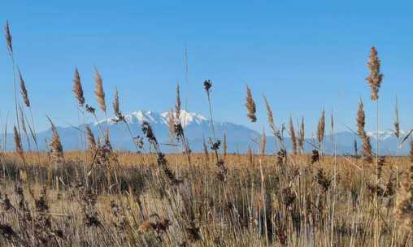
Le Quai Arthur Rimbaud ,avec sa fontaine en pierre de Thuir.
Plage de Port Cipriano
Plage de la Marende
Etang de Canet où de Saint Nazaire et en arrière plan le Canigou

Slide 22
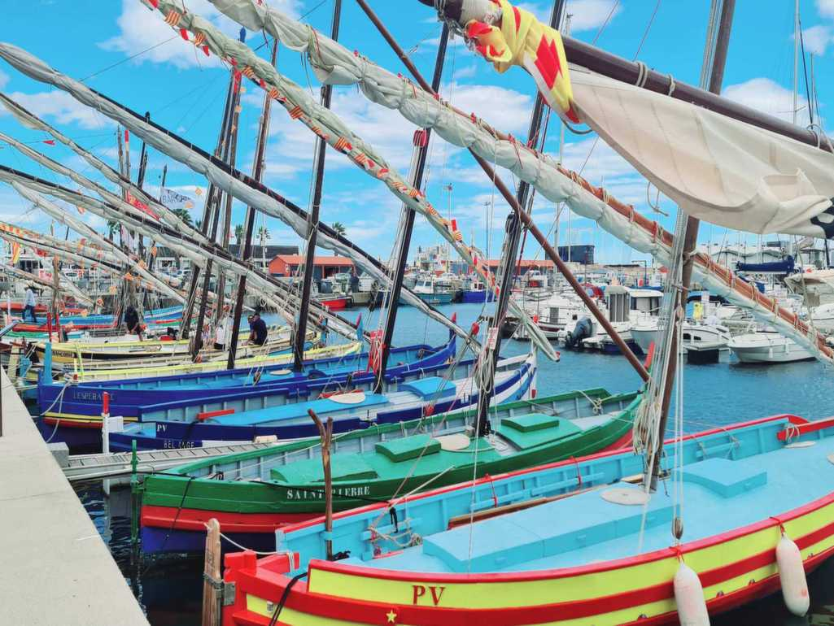

Slide 23
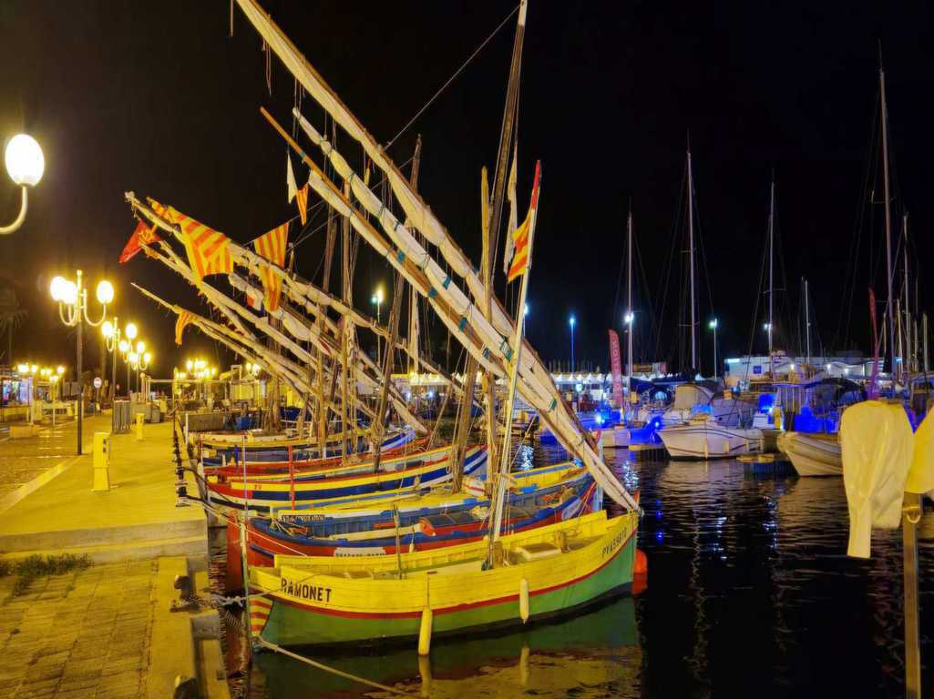

Slide 24
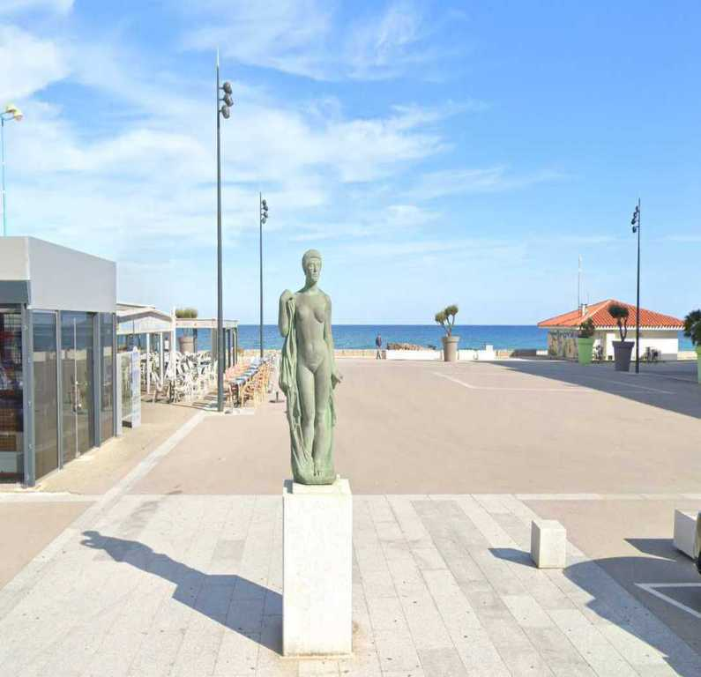
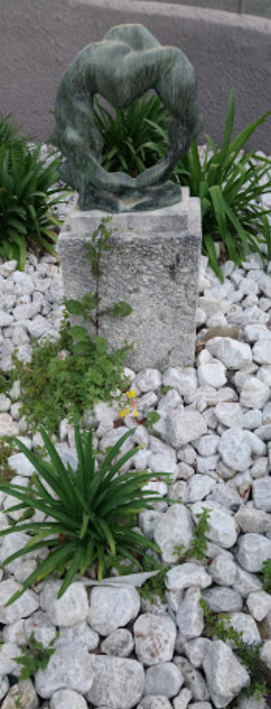
La Baigneuse", place Maillol. La place porte le nom d'un très célèbre sculpteur, Aristide Maillol, originaire de Banyuls-sur-Mer

Slide 25
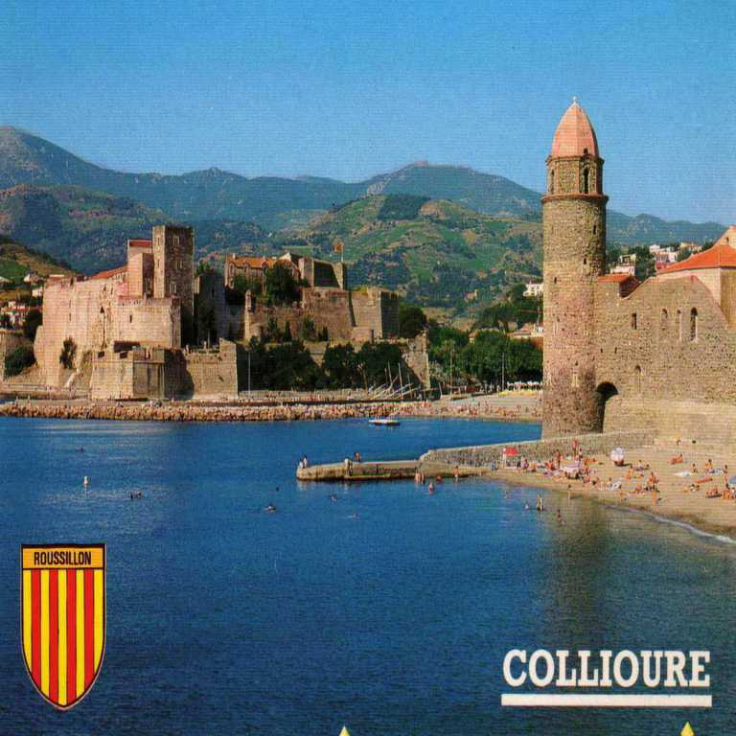
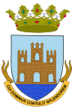

Slide 26
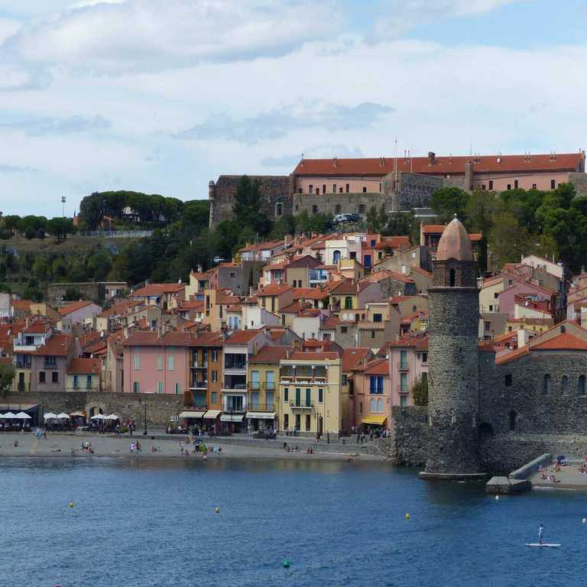

Slide 27
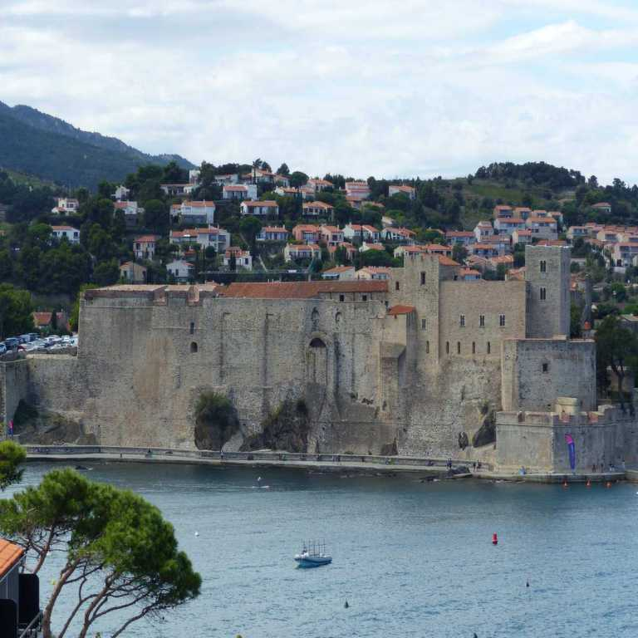

Slide 28
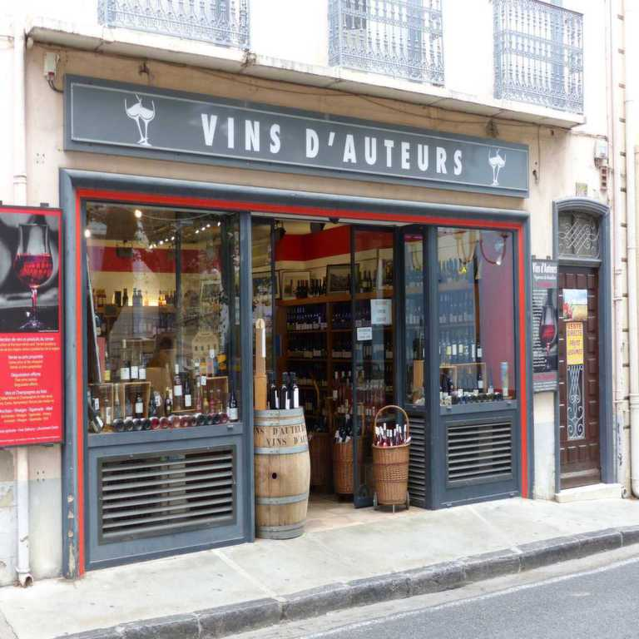

Slide 29
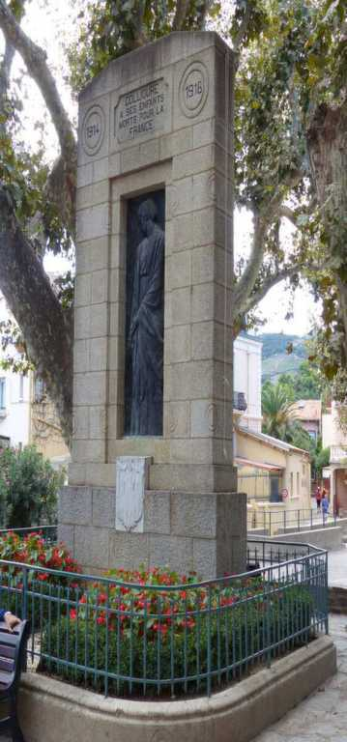
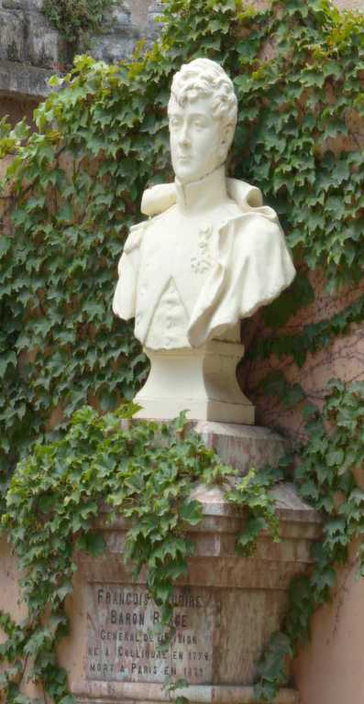

Slide 30
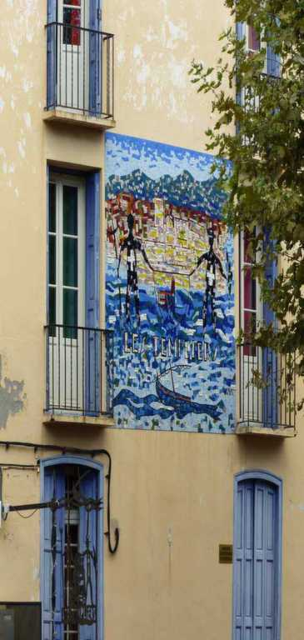
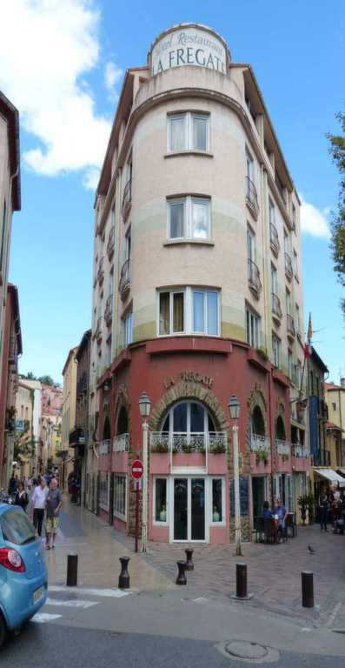

Slide 31
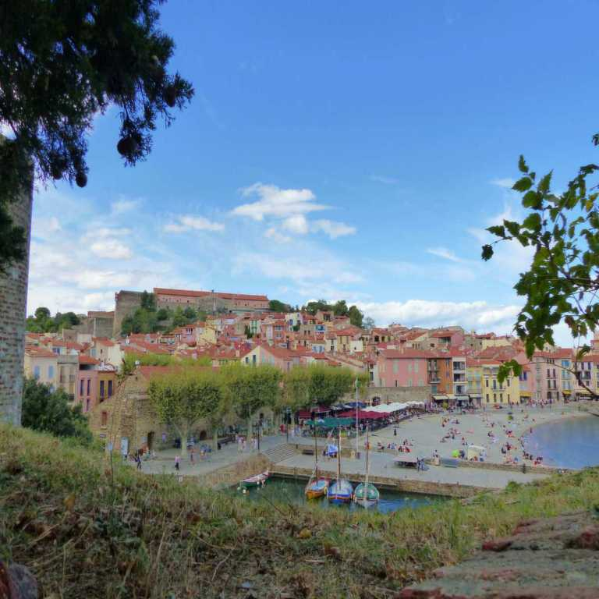

Slide 32
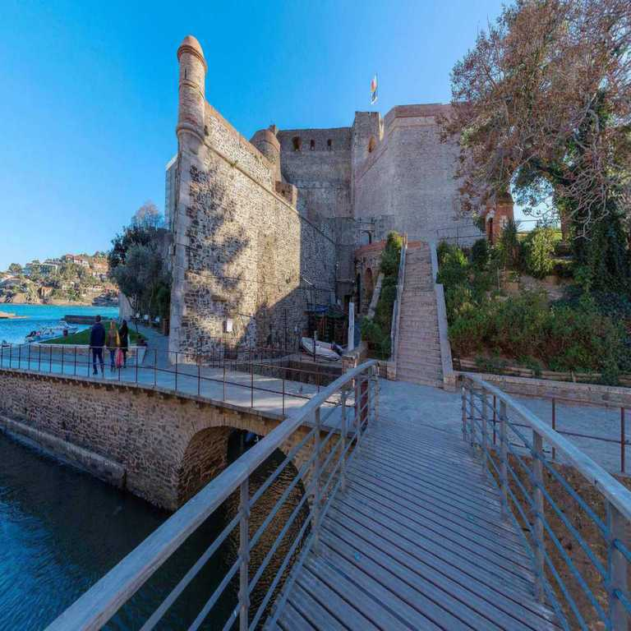

Slide 33

Château Royal

Slide 34


Slide 35


Slide 36


Slide 37


Slide 38



Slide 39



Slide 40



Slide 41

Fort Saint Elme

Slide 42

Le moulin de Collioure

Slide 43

Le plus ancien du Roussillon. Construit au XIV ème siècle sous le Royaume de Majorque, ce moulin était à l’origine destiné à moudre des céréales. Il cessera toute activité au XIX ème. En 2001, la municipalité procède à sa restauration et le transforme en moulin à huile d’olives.

Slide 44


Slide 45

Chapelle Saint Vincent
Située sur un ancien îlot où selon la légende, Saint Vincent aurait subi le martyr en 303. La chapelle a été construite en 1701 pour l’arrivée des nouvelles reliques du Saint.

Slide 46


Slide 47


Slide 48


Slide 49



Slide 50



Slide 51


Slide 52
A Bientôt…!!!
Commentaires du NET: Photos perso

